Slide 1
Menggunakan Library Populer dan Implementasi

Slide 2
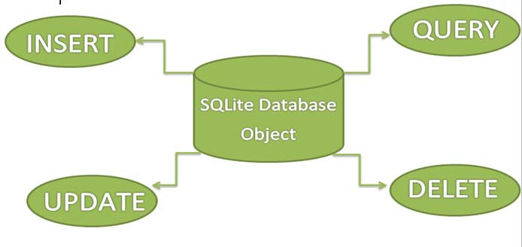
Pendahuluan - SQLite

Slide 3
SQLite ?
SQLite adalah database yang berukuran kecil , berdiri sendiri, bukan database client server, tanpa konfigurasi namun mempunyai fitur penuh perintah SQL

Slide 4
SQL
Structured Query Language (SQL) adalah sekumpulan perintah khusus yang digunakan untuk mengakses data dalam database relasional. SQLmerupakan sebuah bahasa komputer yang mengikuti standar ANSI (American Nasional Standard Institute) yang digunakan dalam manajemen database relasional.
Lebih lanjut .. https://www.w3schools.com/sql/

Slide 5
Contoh Penggunaan SQLite
Firefox, Chrome, iPhone dan Android adalah contoh produk yang menggunakan SQlite.
Browser firefox, Sqlite dipakai untuk menyimpan konfigurasi, bookmark dan history website sedangkan di smartphone android, SQLite dipakai untuk menyimpan contact.
Contoh penggunaan
https://www.sqlite.org/famous.html

Slide 6
Latihan
Import Project SQLite
https://goo.gl/Vzo6Wv

Slide 7
Library Populer
Gson
https://github.com/google/gson
GSON adalah library racikan Google untuk melakukan serialisasi dan deserialisasi data JSON dengan mudah. Serialisasi adalah proses mengubah objek Java menjadi JSON. Sedangkan deserialisasi adalah proses mengubah JSON menjadi obejek Java

Slide 8
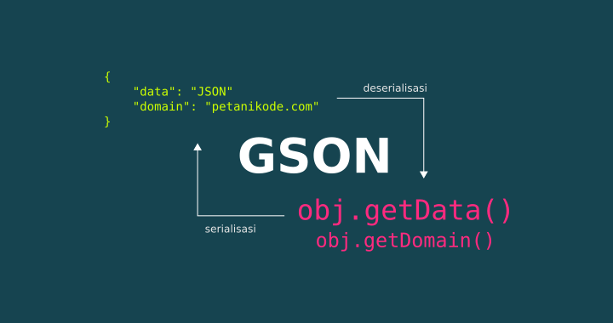
Serialisasi dan deserialisasi biasanya dilakukan saat kita bekerja dengan webservice.

Slide 9

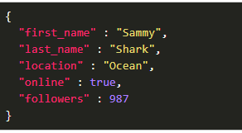
Lalu JSON itu apa ?
JSON (JavaScript Object Notation) adalah format pertukaran data yang ringan, mudah dibaca dan ditulis oleh manusia, serta mudah diterjemahkan dan dibuat (generate) oleh komputer. Contoh

Slide 10
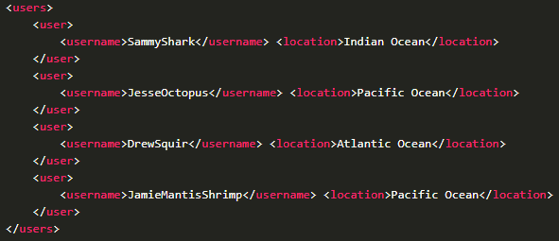
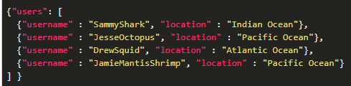
Perbandingan dengan XML

Slide 11
Latihan
Simpan ke user.json
Kemudian akses localhost/json_folder/user.json
https://www.json-generator.com/
Simpan ke file.json
Kemudian akses localhost/json_folder/file.json

Slide 12
Retrofit
Retrofit adalah library Android yang dibuat oleh Squre yang digunakan sebagai REST Client pada Android.
https://square.github.io/retrofit/

Slide 13
REST http://www.tutorialspoint.com/restful
REST adalah singkatan dari REST stands for REpresentational State Transfer.
Merupakan standard dalam arsitektur web yang menggunakan Protocol HTTP untuk pertukaran data.
Cara kerjanya, REST server menyediakan jalur untuk akses resource atau data, sedangkan REST client melakukan akses resource dan kemudian menampilkan atau menggunakannya.
Resource yang dihasilkan sebenarnya berupa teks, namun formatnya bisa bermacam-macam tergantung keinginan developer, umumnya adalah JSON dan XML.

Slide 14
Latihan
https://goo.gl/vpN5th

